Slide 1

基于视频转码和 视频推荐的缓存设计
汇报人：赵红娜
导 师：李纯喜
时 间：2020年5月

Slide 2
选题背景与意义
视频流量的急剧增长给网络带宽带来巨大压力
视频流量将占全部移动数据流量的79%
缓解压力的方式：
加大网络带宽
部署缓存服务器存储视频文件
缓存算法决定着存储哪些视频文件的, 进而影响缓存性能，用户QOE
Notes:
首先介一下论文的选题背景与意义。视频流量的急剧增长给网络带宽带来了巨大的压力，为缓解这种压力，通常采用两种方式，一加大带宽,二部署缓存服务器存储视频文件。而视频文件的存储取决于缓存算法的设计，一个良好的缓存算法，能够有效提升缓存性能，保障用户的视频观看体验质量。

Slide 3
研究现状
基于流行度的缓存设计
独立看待每个视频文件，依照文件流行度缓存文件
缺点：同时存储同一个视频多版本，导致缓存冗余大，存储空间浪费
基于视频SVC编码的缓存设计
利用SVC实现视频清晰度转换，并存储流行度高的视频层
缺点：SVC兼容性较差，实际系统需要升级以适配SVC
基于视频推荐的缓存设计
利用视频推荐，向用户推荐已经缓存的视频文件。
缺点：未考虑视频清晰度联系，冗余仍然存在
Notes:
接下来，简单介绍下现有的缓存算法研究。其主要分为三个方面，一. 基于流行度的缓存设计，在这些设计中，每个视频文件都是被独立看待的，并依照各文件的流行度来存储文件。这种算法的缺点在于可能导致缓存服务器同时存储同一个视频多个清晰度版本，产生较大的缓存冗余，浪费了存储空间，二.基于视频SVC编码的缓存设计，利用SVC（视频分层编码技术）实现视频清晰度转换，并存储流行度较高的视频层。这种算法的缺点在于，SVC编解码技术复杂，兼容性比较差，使得实际的系统需要升级以适配SVC技术。三，基于视频推荐的缓存设计，利用视频推荐技术，向用户推荐已经缓存的视频文件，其缺点在于未考虑视频清晰度联系，冗余仍然存在

Slide 4
研究思路
考虑到转码的兼容性，通过视频转码，实现高清转低清。如果缓存了某个视频的高清版本，就不必再存低清版本。
考虑到视频的相似性，通过视频推荐，实现用户请求转换。如果缓存了某个视频，则可以满足用户对类似视频的请求。 （如，甄嬛传——延禧攻略，同为宫斗剧）。
结合转码+推荐，则可理解为对缓存内容先转码再推荐（如果需要）。这样，缓存一个视频版本，就可以满足用户对更低清的相似视频的需求，大幅提高缓存效率。
Notes:
针对上述现状与缺点，我们提出以下研究思虑：1.考虑到转码的兼容性,利用 视频转码，实现高清转低清。如果缓存了某个视频的高清版本，就不必再存低清版本。
2.考虑到视频的相似性，通过视频推荐，实现用户请求转换。这样如果缓存了某个视频，则可以满足用户对类似视频的请求。 （如，可以推荐存储的甄嬛传来用户对延禧攻略观看请求，其原因在于两者比较相似，）。
3.结合转码+推荐设计缓存，其可理解为对缓存内容先转码再推荐（如果需要）。这样，缓存一个视频版本，就可以满足用户对相似视频更多低清版本的需求，大幅提高缓存效率。

Slide 5
本文的工作
一、基于视频转码的缓存设计（已发表SCI期刊论文）
创新点：
利用转码实现高清转低清，并在缓存空间和清晰度版本之间进行均衡，保证每个视频最多存储一个清晰度版本，消除缓存冗余。
二、基于视频转码和视频推荐的缓存设计（修改中，待投稿）
创新点：
联合转码与推荐，在消除缓存冗余的前提下，向用户推荐（或转码后推荐）存储的文件，进一步提高缓存性能。
Notes:
接下来，介绍一下本文的提出的两个主要工作：一基于视频转码的缓存设计，其创新点在于利用转码技术实现高清转低清，并在缓存空间和清晰度版本之间进行一个均衡，具体来说高清能满足的用户请求更多，但占用的存储空间更大。同时通过保证每个视频最多一个清晰度版本存储在缓存中，来消除冗余，提高缓存性能。
二、基于视频转码和视频推荐的缓存设计,其创新点在于综合应用转码与推荐技术：在利用转码技术消除冗余的前提下，根据用户的请求以及视频相似性，向用户推荐（或转码后推荐）缓存已经存储的文件，进一步提高缓存性能。这是现有研究没有认识到的。

Slide 6
工作一：基于视频转码的缓存设计
应用场景描述
优化模型建立
缓存算法设计
进行仿真实验
Notes:
接下来，具体介绍一下工作一的四个部分。应用场景描述， 优化模型建立，缓存算法设计， 进行仿真实验

Slide 7
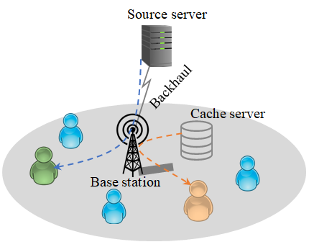
1. 应用场景
2,5
3,1
2,3
Notes:
首先是应用场景描述，我们分别介绍单基站缓存和多基站协作缓存两种应用场景。
如图所示：在单基站缓存中，只有一个缓存服务器，以及存有所有文件的视频源。

Slide 8
1. 应用场景
2,5
3,1
2,3
Notes:
假设缓存服务器只存储了视频2的第5个清晰度（5是高清），那么黄色小人的需求可以被转码满足，这时的时延我们假设忽略不计，

Slide 9
1. 应用场景
2,5
3,1
2,3
Notes:
而绿色小人的请求不能被缓存满足，则必须通过Backhaul链路去视频源获取，产生一定时延

Slide 10
1. 应用场景
2,5
3,1
2,3
挑战：
从视频版本流行度，清晰度，和视频大小三个维度上，考虑应该缓存哪些视频版本
Notes:
所以这部分的挑战为怎样从视频版本流行度，清晰度，视频大小三个维度上，考虑应该缓存哪些视频版本,使得传输时延最小。

Slide 11
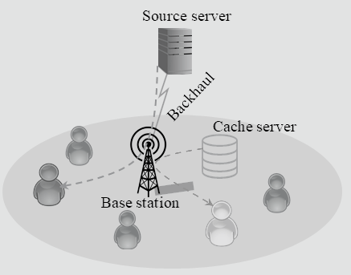
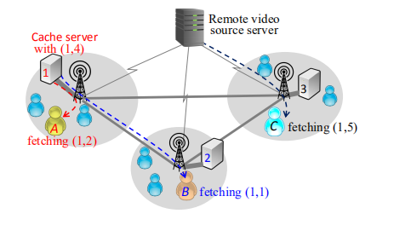
1. 应用场景
3,1视频3的第1个清晰度版本
2,5
3,1
2,3
挑战：
从视频版本流行度和清晰度和视频大小三个维度上，考虑应该缓存哪些视频版本
Notes:
而在多基站协作缓存中，有多个缓存服务器，且他们之间以一定带宽协作通信。如图所示，这里有3个缓存服务器，只有1号服务器存储了视频1的第4个清晰度，所以用户A的请求可以得到本地服务器的满足，时延不计

Slide 12
1. 应用场景
3,1视频3的第1个清晰度版本
2,5
3,1
2,3
挑战：
从视频版本流行度和清晰度两个维度上，考虑应该缓存哪些视频版本
Notes:
服务器2的用户B的请求可以通过协作被服务器1经转码满足，产生一定时延代价

Slide 13
1. 应用场景
3,1视频3的第1个清晰度版本
2,5
3,1
2,3
挑战：
从视频版本流行度和清晰度两个维度上，考虑应该缓存哪些视频版本
Notes:
而服务器3上的用户C的请求不能被任意的服务器满足，不得不从视频源获取文件，时延代价较大。

Slide 14
1. 应用场景
3,1视频3的第1个清晰度版本
2,5
3,1
2,3
挑战：
挑战：
从视频版本流行度和清晰度两个维度上，考虑应该缓存哪些视频版本
从视频版本流行度、清晰度，视频大小和缓存协作四个维度上，考虑在不同服务器上应该缓存哪些视频版本
Notes:
所以本工作的挑战是怎样从视频版本流行度、清晰度，视频大小和缓存协作，四个维度上，考虑在不同服务器上应该缓存哪些视频版本，使得传输时延最少

Slide 15

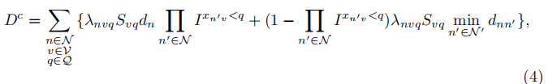
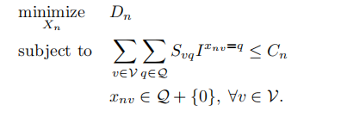
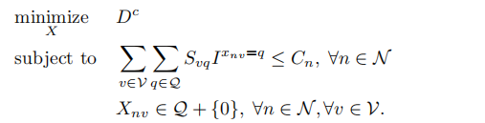
2. 优化模型
优化目标：找到一组缓存向量X，来最小化视频传输导致的时延。
图一：优化
图二：优化
指示符
指示符
约束条件
约束条件
Notes:
针对上述两种应用场景，我们建立了如下优化模型，优化目标是找到一组缓存向量X，来最小化视频传输导致的时延，限制条件是缓存容量。

Slide 16
3. 算法设计（TCA）
思想
利用贪婪的方式，迭代的选择价值最大的视频版本进行存储，直到缓存空间不足。
难点（视频价值的计算）
定义：基于当前缓存的情况，假设存储一个新文件，它所带来的性能提升（省下来的时延（转码））与其占用存储空间的比值。
好处：有效提高的缓存系统的缓存性能。
Notes:
为求解该模型，我们提出了TCA算法，算法利用贪婪的方式，迭代的选择最有价值的视频版本存储，直到空间不足
算法的难点在于视频价值的计算，在本文中，其被定义为基于当前缓存情况，假设存储一个新文件，它所带来的性能提升（省下来的时延），与其占用存储空间的比值。
这种做的原因在于能够有效提高缓存性能。

Slide 17
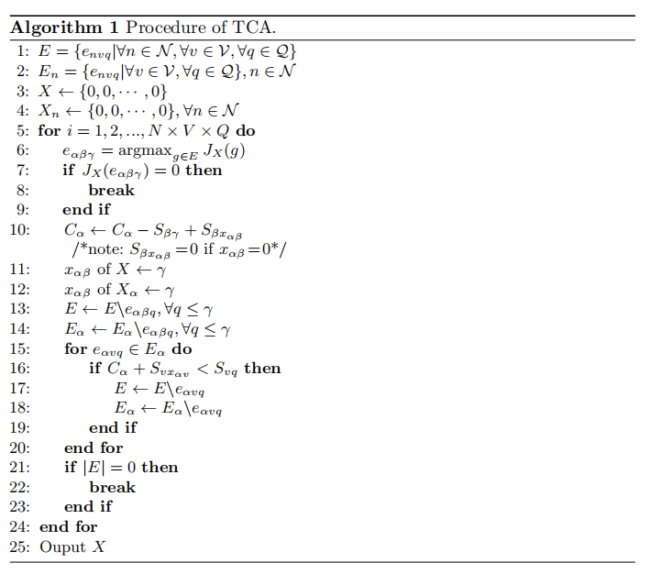
3. 算法设计
参数的初始化
最有价值的视频版本
缓存空间，缓存向量以及待实现的视频存储方案的更新
输出缓存向量X
Notes:
这里列出算法的伪代码，包括初始化，最有价值版本的寻找，参数更新，以及输出X

Slide 18
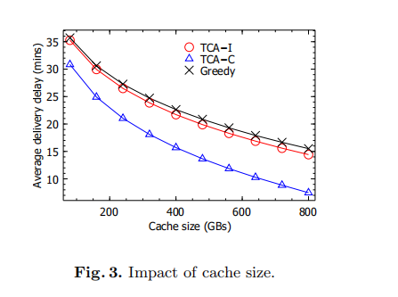
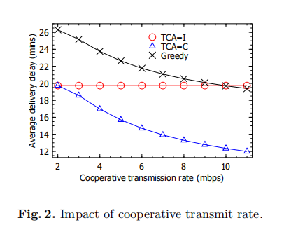
4. 仿真实验
实验结果分析：
不同缓存空间下，我们的TCA-C算法缓存性能更好
不同协作传输速率下，我们的TCA-C算法更好
Notes:
最后进行了仿真实验，结果如下图所示左图为不同算法在不同缓存空间下的性能比较图，右图是不同协作传输速率下的性能比较图，由图中可以看出，我们的算法性能更好。

Slide 19
工作二：联合转码和推荐的视频缓存设计
应用场景描述
优化模型建立
缓存算法设计
进行仿真实验
Notes:
下面，介绍一下，我们的第二个工作。其同样包括四个部分

Slide 20
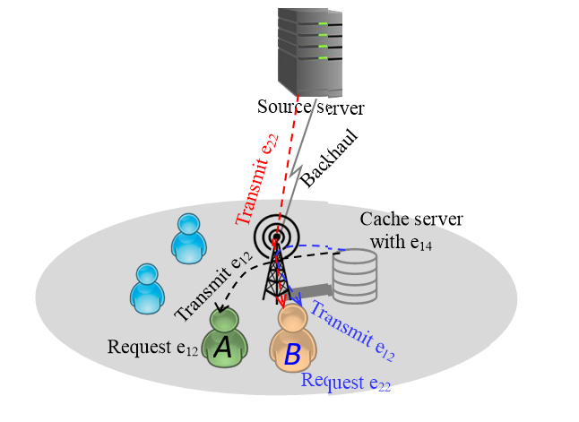
1.应用场景
挑战：
从视频版本流行度、清晰度、相似度(视频推荐) 和视频大小四个维度上，考虑应该缓存哪些视频版本
Notes:
首先介绍缓存应用场景。如图所示，缓存服务器存储了文件1的第4个清晰度版本，那么用户A的请求可以通过转码得到满足（时延代价可以忽略不计），假设视频1和视频2足够相似，那么缓存服务器可以将转码得到的视频1，清晰度为2版本推荐给用户B，如果用户B接受推荐，那么时延可以忽略不计，如果用户B不接受，那么他就必须花费时延代价从视频源获取视频文件了。对于这个场景，我们的缓存设计需要从视频版本流行度、清晰度、相似度和视频大小四个维度上考虑，难度进一步升级。

Slide 21



2. 优化模型
最小化视频传输时延
最大化缓存时延的减少
等价转换
限制条件
限制条件
Notes:
针对上述应用场景，建立优化模型，目标是最小化视频传输时延，限制条件是缓存空间大小，由于只有用户从视频源获取才会产生时延，因此目标等价转换为最大化由于缓存服务器存储了视频文件而导致的缓存时延的减少。

Slide 22
3. 算法设计(TRC)
思想
利用贪婪的思想，迭代的选择当前存储情况下最有价值的视频版本存储，直到空间不足。
难点（视频版本价值的计算）
定义价值：基于当前缓存情况，假设存储一个新文件，它所能够进一步满足用户请求（转码联合推荐），而降低的传输时延与其占用存储空间的比值。
Notes:
针对上述模型，我们提出了近似性算法，RCA来求解，算法是利用贪婪的思想，迭代的选择当前存储情况下最有价值的视频版本存储，直到空间不足
算法难点同样在于视频版本价值的计算，再本文中，其被定义假设存储一个新文件，它所能够在当前缓存情况下进一步满足用户的缓存未命中请求，而导致的传输时延的降低与其占用存储空间的比值。

Slide 23
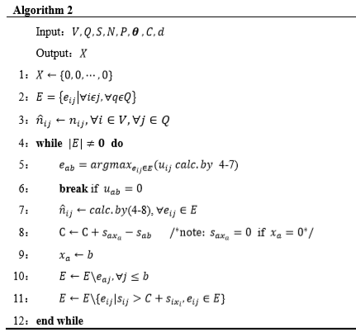
3. 算法设计
参数的初始化
价值最大的视频版本
缓存未命中请求的更新
缓存空间，缓存向量，待缓存视频版本的更新
Notes:
算法的伪代码如下

Slide 24
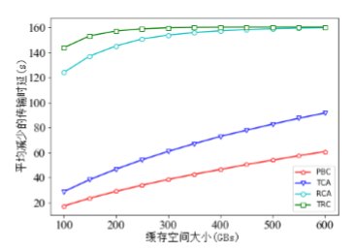
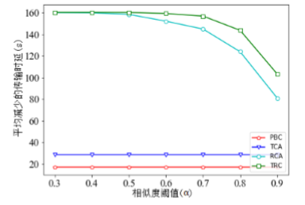
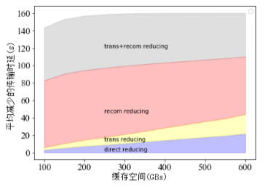
4. 仿真实验
实验结果分析：
1.不同缓存空间下性能评估 2.不同相似度阈值下性能评估 3.性能优势构成
Notes:
最后进行了，仿真实验，结果如下：图一为不同算法在不同缓存空间下的性能评估，图二是不同算法在不同相似度阈值下的性能评估 ，图三是算法性能的优势构成分析。结果表明，我们的算法缓存性能优势更加突出。

Slide 25
请各位老师批评指导，谢谢！
Notes:
以上，是我毕设的所有内容，请各位老师批评指导，谢谢老师

